Slide 1
Aquí está el esquema para empezar
Hechos clave acerca de su tema
Un centro de llamadas es un área donde agentes, asesores, supervisores o ejecutivos, especialmente entrenados, realizan llamadas o reciben llamadas desde o hacia: clientes, socios comerciales, compañías asociadas u otros.
Notes:
QuickStarter ha creado un esquema para ayudarle a empezar a trabajar en la presentación. Algunas diapositivas incluyen información aquí en las notas para proporcionar temas adicionales para que investigue.

Slide 2
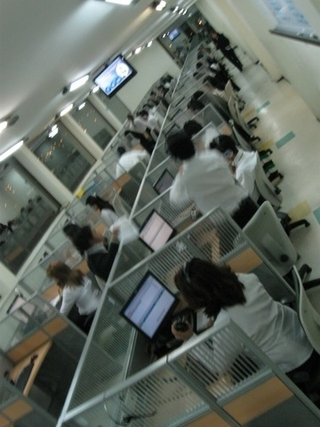
Servicio TI Centro de llamadas
Picolo Enterprice

Slide 3
Contenido
Introducción
Varibales
Tabla de Eventos Independientes
Estructura
Teoría matemática
La industria de la subcontratación
Explotación laboral
Referencias
Véase también
Enlaces externos

Slide 4

Introducción

Slide 5
Tecnologías utilizadas

Slide 6
Llamadas entrantes y llamadas salientes

Slide 7

Estructura
Buscar en las notas de diapositiva siguientes temas a tener en cuenta para hablar
Notes:
Considere la posibilidad de hablar acerca de:
Supervisores
Coordinadores

Slide 8
Teoría matemática

Slide 9
La industria de la subcontratación
Buscar en las notas de diapositiva siguientes temas a tener en cuenta para hablar
Notes:
Considere la posibilidad de hablar acerca de:
Factores que se consideran para seleccionar una localización

Slide 10
Explotación laboral
Buscar en las notas de diapositiva siguientes temas a tener en cuenta para hablar
Notes:
Considere la posibilidad de hablar acerca de:
Calidad del aire, ruido y ergonomía
Elevado nivel de estrés
Afectación de cuello, hombros, espalda, vista, oído y voz

Slide 11
Referencias

Slide 12
Véase también

Slide 13
Enlaces externos

Slide 14
Trabajos citados

